Slide 1
آشنائی بامواد ضدمیکروبی ،راههای انتقال و عوامل مؤ‌ثر در بیماریزائی میکروارگانیسم ها عوامل بیماری زای زنده، اصول گندزدایی واستریلیزاسیون

Slide 2
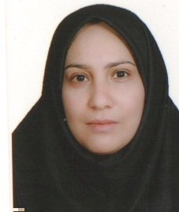
مشخصات سند
مشخصات مدرس:
مشخصات بسته آموزشی
نام ونام خانوادگی مدرس: فاطمه بهرامی
مدرک تحصیلی: کارشناسی ارشد پرستاری
موقعیت سازمانی مدرس: مربی
مرکز آموزش بهورزی شهرستان مبارکه
دانشگاه علوم پزشکی وخدمات
بهداشتی درمان اصفهان
حیطه درس:
مدیریت عوامل بیماری زای زنده، اصول گندزدایی واستریلیزاسیون
تاریخ آخرین بازنگری: 1399/4/7
نوبت تهیه : 2
نام فایل:
mavad zed microbi ashnayi - ba - -AB
rahhaye enteghal va avamel moaser
bar bimarizaee microorganismha –edit2

Slide 3
اهداف آموزشی
انتظار می رود فراگیر پس از مطالعه این درس بتواند :
1- گندزدائی را تعریف نماید .
2- زنجیره کنترل عفونت را توضیح دهد .
3- اصول گندزدائی را توضیح دهد .
4- ویژگیهای لازم برای یک ماده گندزدای مناسب را شرح دهد .
5- انواع گندزداها را نام ببرد .
6- نحوه استفاده از گندزداها را توضیح دهد .
7- اهمیت استفاده صحیح از گندزداها را توصیف نماید .
8- گندزداها را طبق دستور العمل مربوطه استفاده نماید .

Slide 4
فهرست عناوین
مقدمه
مفاهیم
زنجیره کنترل عفونت
اصول گندزدائی
ویژگیهای یک ماده گندزدای مناسب
انواع گندزداها

Slide 5
مقدمه
علاوه بر ايمني محيطي يكي از نگرانيهاي عمده متخصصين بهداشت خطر انتقال عوامل بيماريزا از فردي به فرد ديگر و از محلي به محل ديگر است. طبيعتا" عوامل بيماريزا در محيط وجود دارند و اين احتمال كه عفونتها از طريق پرسنل بهداشتي درماني و يا وسايل مورد استفاده ايشان به بيماران و يا مراجعين انتقال يابد همواره وجود دارد .
با توجه به اینکه عدم رعایت نکات حفاظت شخصی و انجام ناصحیح فرایند ضدعفونی و استریلیزاسیون ابزارها ووسایل پانسمان پیامدهای خطرناکی دارد لازم است همه پرسنل شاغل در مراكز بهداشتي درماني با راهکارهای کنترل عفونت بیشتر آشنا شوند .

Slide 6
مفاهیم
میکروارگانیسم: موجودات زنده ای هستند در مقیاس های بسیار کوچک، که با چشم غیر مسلح دیده نمی شوند. باکتری ها و ویروس ها و موجودات تک سلولی از جمله میکرو ارگانیسم ها هستند.
گندزدایی:فرآيندي كه باعث كاهش و از بين بردن تعداد زيادي از ميكرو ارگانيسم ها بر روی بافت بی جان می شود با استفاده از رو شهاي فيزيكي يا شيميايي به منظور كم كردن بار ميكروبي
ماده گندزدا : ماده اي است كه براي كم كردن بار ميكروبي از روي سطوح بي جان اجسام بكاربرده ميشود.

Slide 7
زنجیره کنترل عفونت
1- بهسازي فيزيكي ( درها و پنجره ها و كف و ديوار سقف و فاضلاب و .... )
2- نظافت ، گندزدايي و استريليزاسيون مناسب وسايل و تجهيزات پزشكي
3- جمع آوري و دفع مناسب زباله هاي عفوني
4- رعايت بهداشت فردي و شستن دست قبل و بعد از هر فعاليت درماني
كنترل عفونت
ابزار و تجهيزات
فضاي فيزيكي
گردش كار
پرسنل

Slide 8
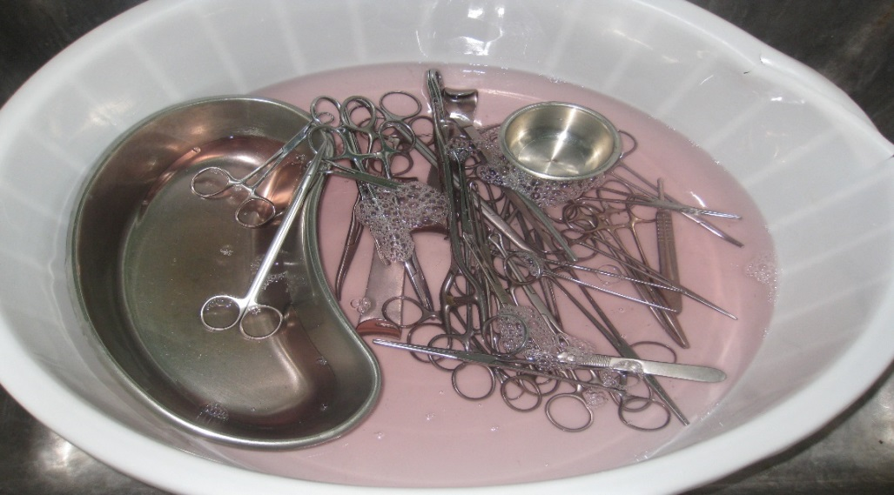
اصول گندزدائی
قبل از شروع عمليات گندزدايي به وسايل حفاظت فردي مناسب (مانند لباس و كفش كار، دستكش، پيشبند، عينك، ماسك و ...) مجهز گرديد.
قبل از گندزدايي، زدودن اجرام وآلودگی از روي سطوح و وسايل (براي افزايش تاثير محلول گندزدا بر روي ميكروبها) ضروريست.

Slide 9
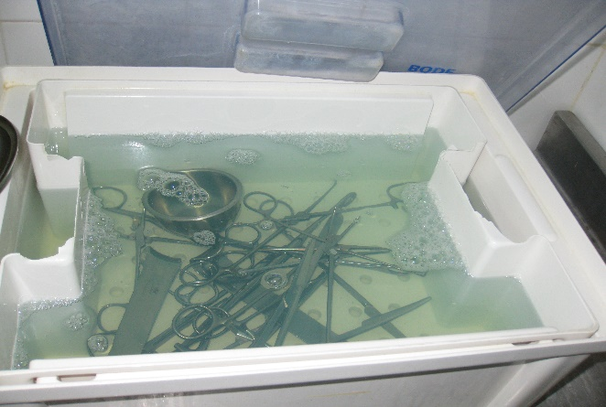
نبايد مواد گندزدا را با هم يا با مواد شوينده مخلوط نمود بدليل اينكه اثرات گندزدايي آنها از بين مي رود.
از مواد گندزدا فقط در غلظتهاي توصيه شده استفاده گردد و براي تهيه محلولهاي گندزدا حتماً از پيمانه استفاده شود.
از غوطه ورنمودن بيش از مدت توصيه شده وسايل در محلولهاي گندزدا جداً خودداري شود.

Slide 10
مواد گندزدا را در مكانهاي مناسب و در دماي مناسب نگهداري نموده و از قراردادن آنها در كنار گرما جداً خودداري شود (در غير اينصورت اثرات محلول يا ماده گندزدا به سرعت از بين مي رود).
مواد يا محلولهاي گندزدا را در بطريهاي در بسته نگهداري نموده و بر روي بطريها حتماً مشخصات محلول يا ماده گندزدا قيد شده باشد.
از تهيه بيش از اندازه مورد نياز روزانه محلولهاي گندزدايي كه براي روزهاي بعد قابل استفاده نيستند جدا خودداري شود.
بعد انقضاي مدت استفاده محلولهاي ساخته شده حتماً آنها را دور ريخته محلول تازه تهيه گردد.
ثبت تاريخ ساخت محلول گندزدا و غلظت آن براي محلولهايي كه قابليت مصرف بيش از يك روز را دارند روي بطري آنها الزاميست .

Slide 11
ویژگی های لازم برای یک ماده گندزدای مناسب
گستره اثر وسیع داشته باشد.
در آب محلول باشد.
غیر سمی باشد .
ارگانیسم ها به آن مقاوم نباشند .
باعث خوردگی فلزات نشود، به پارچه و وسایل پزشکی هم آسیب نرساند .
در مدت زمان کوتاهی تاثیر نماید .
فاقد بوی زننده باشد .
روش استفاده از آن آسان باشد و از خود لایه ای باقی بگذارد .
در مراحل انبارسازی با ثبات باشد .
خاصیت پاک کنندگی خوبی داشته باشد .
از نظر اقتصادی مقرون به صرفه باشد.

Slide 12
آشنائی با انواع گندزداها و نحوه مصرف آنها
دكونكس 53 پلاس :
ميكروب كش قوي ضدباكتري -HBV- HIV ،خنثي كننده فعاليتهاي قارچي و TB ميباشد. فاقد خاصيت خورندگي وسايل فلزي است .
اين محلول در سه غلظت 2% (20 سي سي در ليتر)، 1/5% (15 سي سي در ليتر) و 1% (10 سي سي در ليتر) قابل استفاده است و مي تواند به ترتيب در مدت 15 دقيقه، 30 دقيقه و 65 دقيقه اثر خود را اعمال كند كه بر حسب شرايط مي توان يكي از سه غلظت فوق را استفاده نمود.

Slide 13
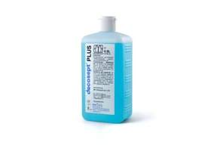
این محلول رقیق شده به مدت 14 روز قابل استفاده می باشد درج تاریخ آماده سازی بر روی ظرف محتو ی آن الزامی است.
دقت كنيد كه وسايل كاملاً در محلول غوطه ور شوند.
پس از گذشت مدت زمان لازم ابزار و وسايل را از محلول خارج كرده و با آب شستشو و آبكشي کنید .

Slide 14
آب ژاول / وايتكس :
داراي خاصيت ضدعفوني كننده با اثر سريع بر روي فعاليت ميكرو ارگانيسمها مي باشد. گاز كلر توانايي كشتن اغلب باكتريها، مخمرها ، ويرو س ها را دارد.
اين محلول:
در غلظت 250 سي سي در يك ليتر آب براي گندزدايي ترشحات خوني
در غلظت 50 سي سي در يك ليتر آب براي گندزدايي ظروف و لوله هاي آزمايشگاه
در غلظت 25 سي سي در يك ليتر آب براي گندزدايي سطوح كف، ديوار، حمامها، توالتها، روشوئيها
و درغلظت 10 سي سي در يك ليتر آب براي گندزدايي البسه ها ،ملحفه
و در غلظت 5/2 سي سي در يك ليتر آب براي گندزدايي ظروف آشپزخانه
قابل استفاده است و مي تواند در مدت 15 تا 30 دقيقه اثر خود را اعمال كند.
محلول رقيق شده بمدت حداكثر يك روز (24 ساعت) اثر خود را حفظ مي كند لذا پس از تهيه محلول رقيق شده، غلظت و تاريخ آماده سازي محلول را توسط برچسب روي ظرف مربوطه قيد نماييد و از تهيه بيش از اندازه مورد نياز روزانه محلول اين گندزدا جداً خودداري شود.

Slide 15
ميكروتن:
از اين محلول براي گندزدايي ابزار و وسايل دندانپزشكي كه قابل غوطه وري در محلولهاي گندزدامي باشند، استفاده مي گردد.
اين محلول در غلظت1% ( 10 سی سی در لیتر ) و2%( 20 سی سی در لیتر ) قابل استفاده است و مي تواند در 30 و 15 دقيقه اثر خود را اعمال كند.
این محلول رقیق شده به مدت 7 روز قابل استفاده می باشد درج تاریخ آماده سازی بر روی ظرف محتو ی آن الزامی است
دقت كنيد كه وسايل كاملاً در محلول غوطه ور شوند.
پس از گذشت مدت زمان لازم ابزار و وسايل را از محلول خارج كرده و با آب شستشو و آبكشي گردند.

Slide 16
الكل :
اين محلول علاوه بر اينكه جهت ضدعفوني پوست استفاده مي شود، براي گندزدايي سطوح و وسايل و ابزارآلات پزشكي در قبيل انواع ترمومترها، گوشي ها، لاستيك روي درب ويالهاي دارو و ساير ابزارآلات پزشكي در مواقع اورژانسي و فوري، نيز كاربرد دارد.
اين محلول در غلظت 70% (730 سي سي الكل 96% در 270 سي سي آب مقطر ) قابل استفاده است و مي تواند در چند ثانيه اثر خود را اعمال كند.
درب بطري حاوي اين محلول بلافاصله بعد از استفاده، حتماً بسته شود.

Slide 17
خلاصه مطالب و نتیجه گیری
میکروارگانیسمها منابع بالقوه عفونت برای بیماران و پرسنل می باشند . این عوامل در محیط یا بر روی وسایل و تجهیزات درمانی بیماران ساکن شده و ممکن است از طریق تماس مستقیم یا غیر مستقیم به بیماران منتقل شده و در کسانی که ضعف سیستم ایمنی داشته عفونت ایجاد کنند . این بیماران نیز خود می توانند بعداً منبع عفونت برای دیگران شوند.

Slide 18
خلاصه مطالب و نتیجه گیری
هرگونه نقص در ضدعفونی یا استریل نمودن مناسب تجهیزات ؛ نه تنها خطر شکستن موانع دفاعی میزبان بلکه خطر انتقال فرد به فرد (مانند: ویروس هپاتیت ب ) و یا انتقال پاتوژنهای محیطی (سودوموناس) را نیز به همراه دارد.
جهت کاهش انتقال میکروارگانیسمها از وسایل و محیط اطراف و نیز حصول اطمینان از اینکه ملزومات و ابزارهای جراحی سبب انتقال پاتوژنهای عفونت زا به بیمار نمی شوند ؛ انجام اقدامات و بکار بستن روشهای پاکسازی، ضدعفونی و استریلیزاسیون از طریق استفاده از مواد پاک کننده، ضدعفونی کننده و فرآیندهای استریلیزاسیون مورد نیاز می باشد.

Slide 19
پرسش و تمرین
1- گندزدائی را تعریف نماید .
2- اصول گندزدائی را توضیح دهد .
3- زنجیره کنترل عفونت را شرح دهد .
4-ویژگی های لازم برای یک ماده گندزدای مناسب را بیان نماید .
5- انواع گندزداها را نام ببرد .
6- نحوه استفاده از گندزداها را توضیح دهد .
7- اهمیت استفاده صحیح از گندزداها را توصیف نماید .

Slide 20
پرسش و تمرین
8- به صورت ایفای نقش طبق دستورالعمل انواع محلولها را با غلظت مناسب تهیه نماید وبسته به نوع ماده گندزدا به طور صحیح گندزدائی(وسایل استفاده شده ست پانسمان ، لوازم پزشکی ،سطوح )را انجام دهد .

Slide 21
فهرست منابع
کتابچه راهنمای گندزدایی مواد گندزدا و ضدعفونی کننده .دانشگاه علوم پزشکی و خدمات بهداشتی درمانی هرمزگان ، بیمارستان فارابی بستک . 1398
میرشکاری ، م . کتابچه راهنمای مواد گندزدا . دانشگاه علوم پزشکی و خدمات بهداشتی درمانی گلستان ،بیمارستان فاطمه الزهرا (س) مینودشت. 1397
بهرامی، ف . شیخی ،م . حقیقی، پ . انصاری پور، ص . آزادی ،ر . متن آموزشی کمکهای اولیه ویژه بهورز . دانشگاه علوم پزشكي و خدمات بهداشتي درماني اصفهان. 1394
متن آموزشی اصول استريليزاسيون در مراكز بهداشتي و درماني . دانشگاه علوم پزشكي و خدمات بهداشتي و درماني قزوين ،شبكه بهداشت و درمان شهرستان البرز . 1392
شریعت ،ع .بهرامی، ف .حسامی ، ف .مقدس، ط. انصاری پور ، ص .شریف پور، ا ،روحانی، م. شاکری ،زهرا . فرایند ضدعفونی و استریلیزاسیون و آشنائی با دستگاههای اتوکلاو و فور .معاونت بهداشتی دانشگاه علوم پزشکی اصفهان .1392

Slide 22
لطفاً نظرات و پیشنهادات خود پیرامون این بسته آموزشی را به آدرس زیر ارسال کنید
دانشگاه علوم پزشکی و خدمات بهداشتی درمانی اصفهان
مرکز آموزش بهورزی مبارکه
Email : beh.mobarake@phc.mui.ac.ir
باتشکر از بذل توجه شما

